Slide 1
ビッグデータ処理技術を用いた
Wikipediaマイニング
プロジェクトマネジメントコース
矢吹研究室
１２４２００５ 石井康之

Slide 2
背景
・
・
・
・
Wikipediaはボランティアによって成長した．
不特定多数の人が自由に参加するオンライン百科事典プロジェクト．
不特定多数の人たちで動いてるプロジェクトだが，かなりの良質を保っている．
Wikipediaと似たようなプロジェクトをやってみようとした企業はいくつかあるが，どこも上手くいっていない．

Slide 3
Wikipediaの成功要因の１つとして，
適切な時期に
適切なトップダウンとボトムアップの
混合率で動いていた
Wikipediaはボトムアップの力で成長したと見えるが、
実は入念なトップダウンの仕組みが施されている

Slide 4
目的
・
Wikipediaの管理者と一般編集者の割合はどのように変化していってるのか．
プロジェクトマネジメントとの関連
・
・
Wikipediaはプロジェクトである．
トップダウンとボトムアップの割合のバランスを取るマネジメントが必要であるのではないのか．

Slide 5
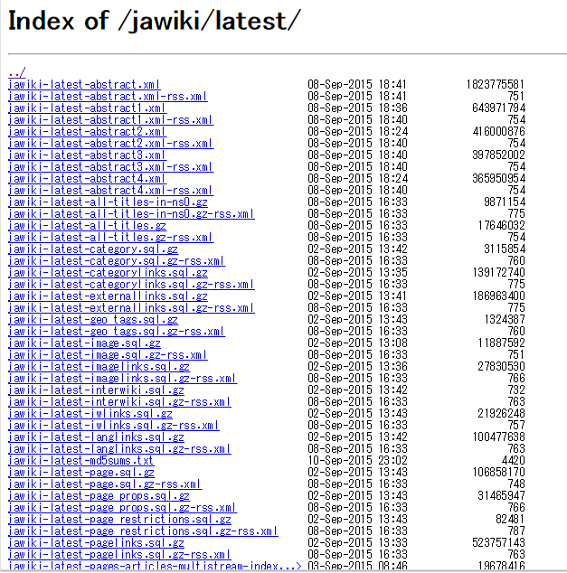
研究方法
プロジェクトが開始してから今日までの全編集履歴データを提供している

Slide 6
データの種類
２６種類
abstract.xml | all-titles-in-ns0 | category.sql | categorylinks.sql
externallinks.sql | image.sql | imagelinks.sql | interwiki.sql
langlinks.sql | oldimage.sql | page.sql | page_props.sql
page_restrictions.sql | pagelinks.sql | pages-articles.xml | pages-logging.xml
pages-meta-current.xml | pages-meta-history.xml | protected_titles.sql | redirect.sql
site_stats.sql | stub-articles.xml | stub-meta-current.xml | stub-meta-history.xml
templatelinks.sql | user_groups.sql

Slide 7
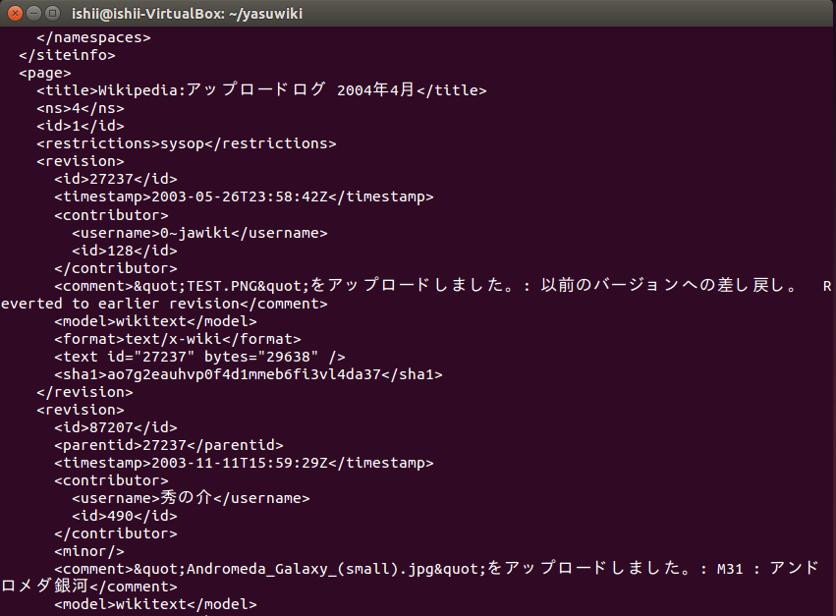
stub-meta-history.xml.gzファイル
本文なしで，
revisionの情報がcurrentだけでなく全て入っている

Slide 8
XML形式のファイルを扱う方法
XMLパーサ
・
・
・
次の最も広く利用されている標準的なAPIがある．
DOMパーサ，SAXパーサ

Slide 9
DOMパーサ
DOMツリーと呼ばれるオブジェクトツリーとしてメモリ上に 展開して処理を行う
XML文書に対して追加や削除などの編集操作ができる
メモリ消費量が大きく，処理速度が遅い
SAXパーサ
DOMツリーと呼ばれるオブジェクトツリーとしてメモリ上に 展開して処理を行う
巨大なXML文書を扱ってもメモリに負担がかからず高速に処理できる．
XML文書に対して追加や削除などの編集操作ができない．

Slide 10
・
・
データマイニングを行い，Wikipediaでの管理者の編集がどのように変化しているか調査する．
オープンな共同作業プロジェクトにおける，
ボトムアップとトップダウンの適正な混合率を見つける．

Slide 11
結果
総月別編集回数

Slide 12
管理者のみの月別編集回数

Slide 13
1ヶ月ごとの総編集回数における
管理者の編集の割合

Slide 14
考察
・
・
管理者が編集をするのは徐々に減少している
管理者の月別編集回数の割合によると，2006年になってから安定して低い割合で運用している

Slide 15
まとめ
・
・
・
Wikipediaの編集履歴データを扱いデータマイニング
した
ビッグデータ処理技術を得るため，SAXパーサを使用した

